Slide 2
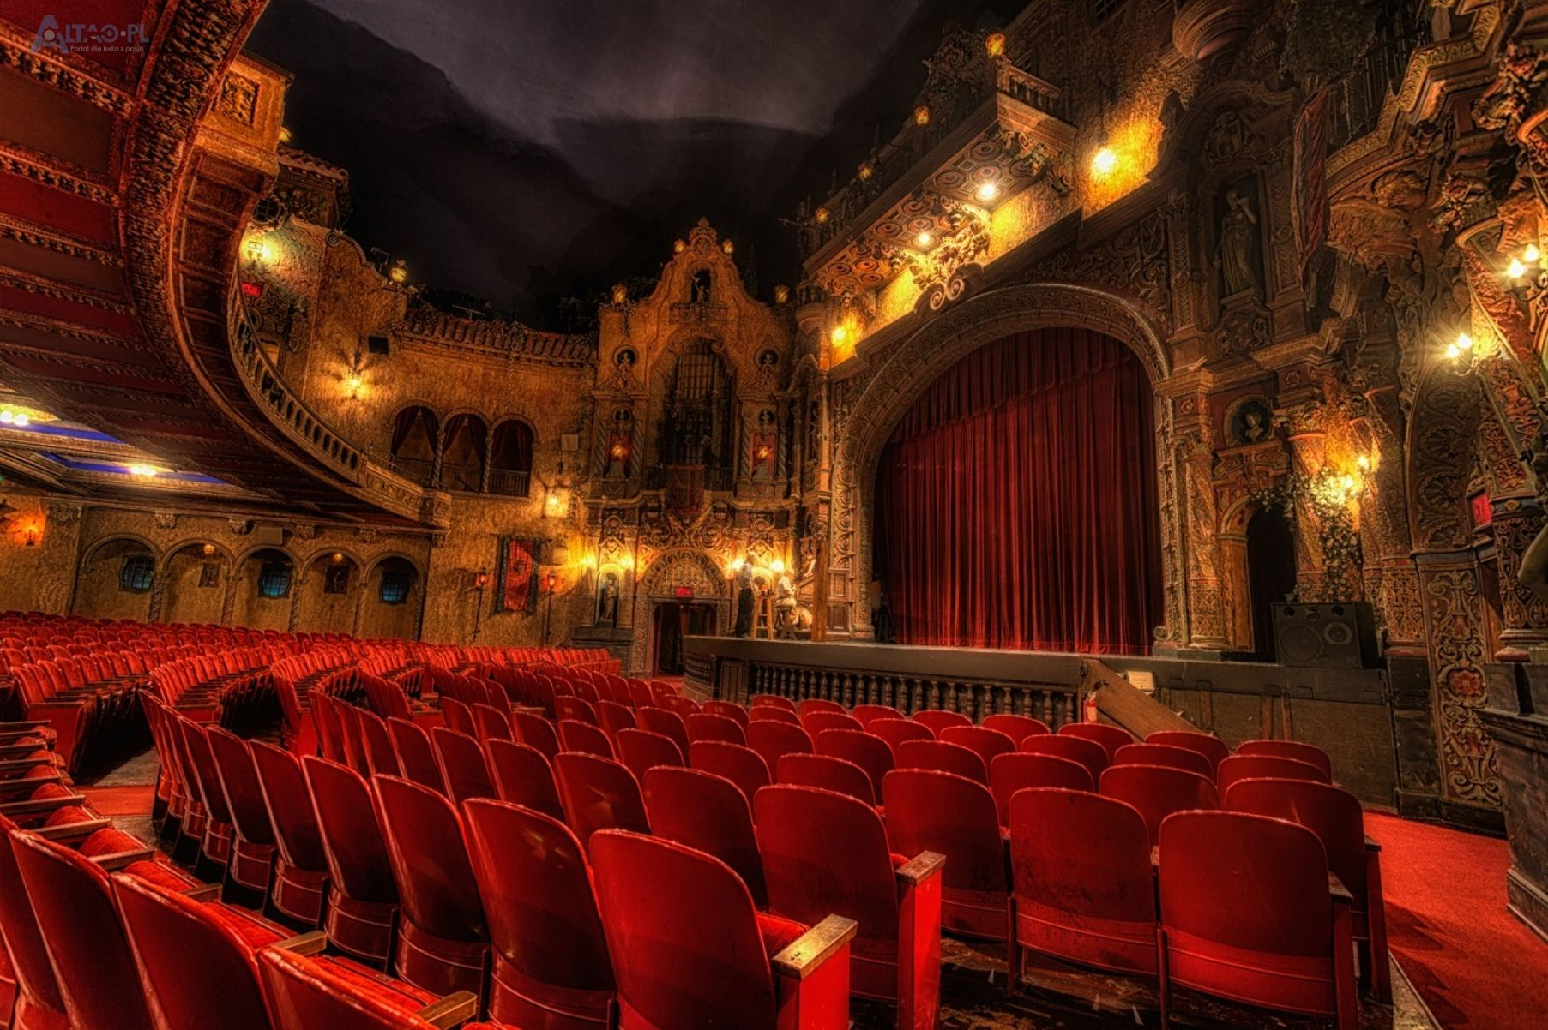
«Театр призывает учеников совсем не потому, что они ему нужны, а потому, что им самим стал необходим театр» К.С.Станиславский

Slide 3
ГКОУ «Специальная (коррекционная) общеобразовательная школа-интернат №25»
с. Красногвардейского
Театральный кружок
«Тур де Форс»
Руководитель:
Багдасарян Любовь Андрониковна

Slide 4
Мы весёлая команда, Потому что мы «ТЕАТР»! Ни шагу назад! Ни шагу на месте! А только вперед! И только все вместе!

Slide 5
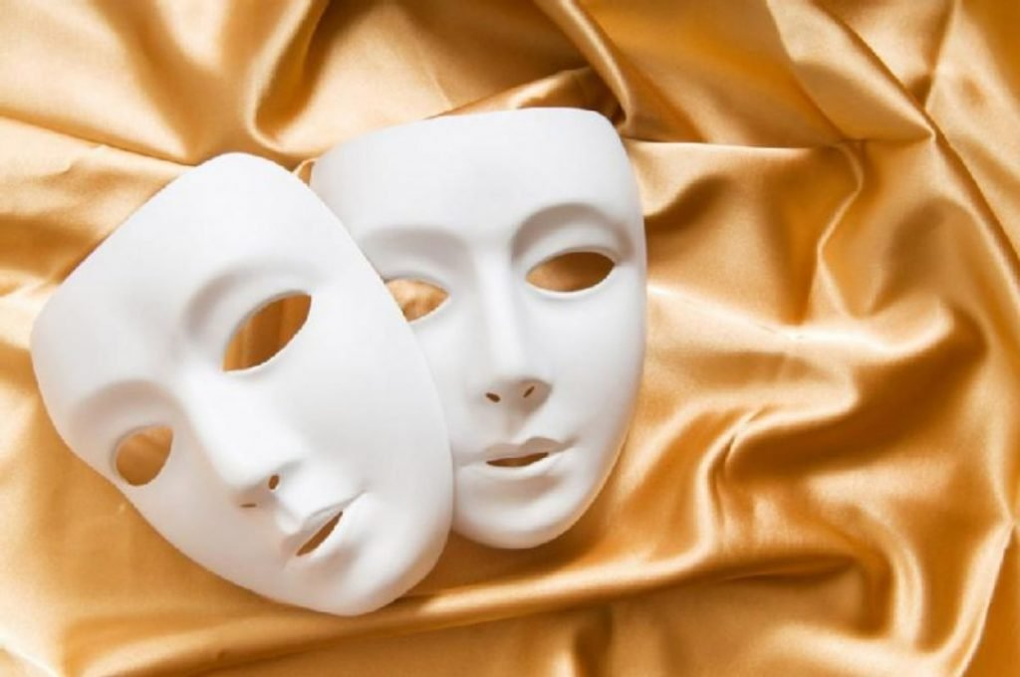
Без чего не может быть сценического искусства?
Без сценичности и действенности. Даже если учащийся не занят на площадке, а сидит, на стуле, он всё равно должен что-то делать и как-то реагировать на происходящее на сцене.

Slide 6
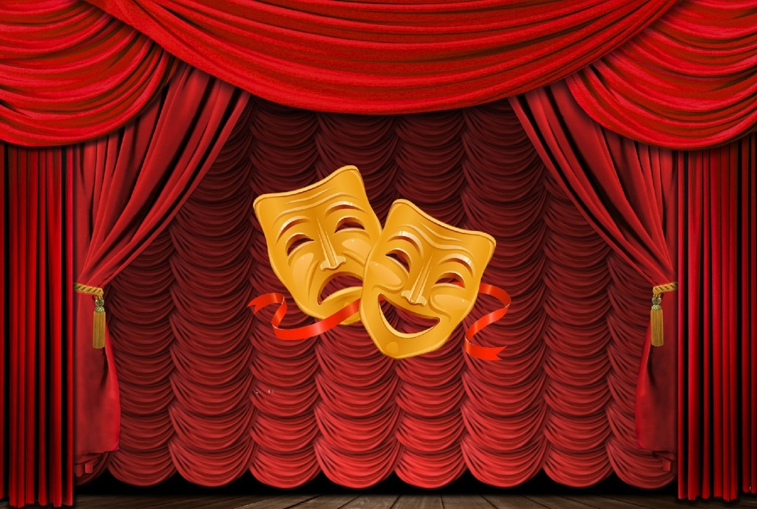
Изучаем, для чего нам нужны предлагаемые обстоятельства?
Для того, чтобы поведение актёра на сцене было естественным, логичным, обоснованным, он должен ясно сказать себе, в какой ситуации находится его герой о чём думает, что чувствует. И тогда любое действие, совершаемое актёром на сцене, станет правдивым и интересным.

Slide 7
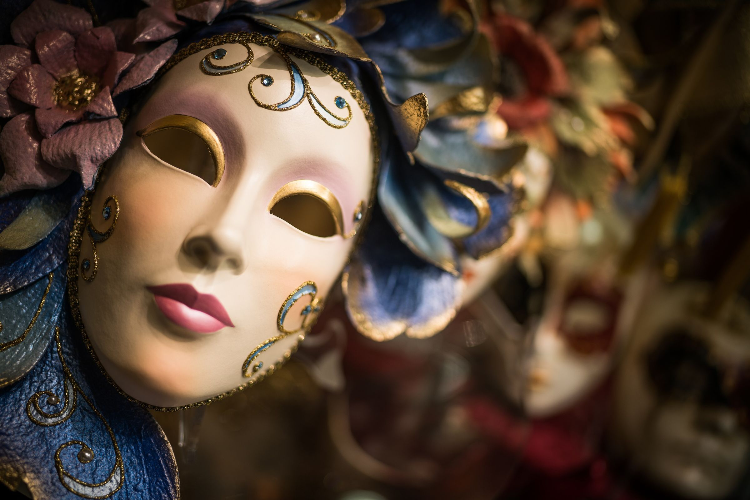
На кружке дети узнают как можно нужно сыграть свою роль правильно.
Нельзя творить то, чему сам не веришь, что считаешь неправдой. Но если сразу поверить в происходящее с героем актёр не удастся, на помощь приходят действия, движения и естественность поможет погрузиться в роль.

Slide 8
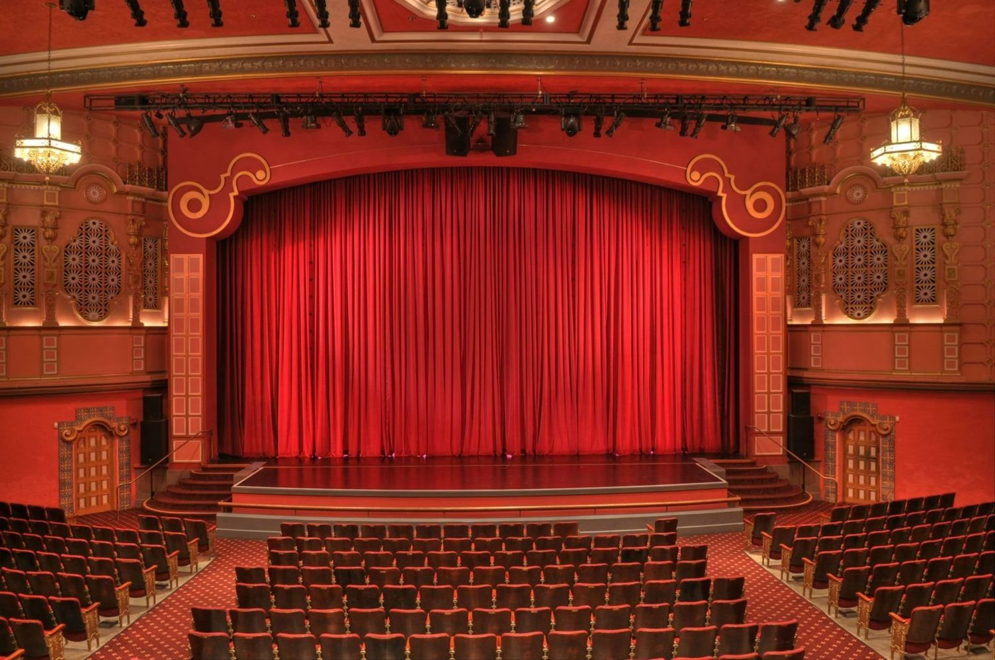
На занятиях много времени уделяем грамотной сценической речи.
Плохая речь создаёт одно недоразумение за другим. Они нагромождаются, затуманивают или совсем заслоняют суть произведения. Зрители напрягают слух, внимание, ум, чтобы следить за происходящим если же это невозможно они начинают нервничать.

Slide 9
«Я счастлив, потому что понял, как надо жить чужой жизнью, и что такое перевоплощение и характерность. Это самый важные свойства дарования артиста».
К.С.Станиславский

